Slide 1
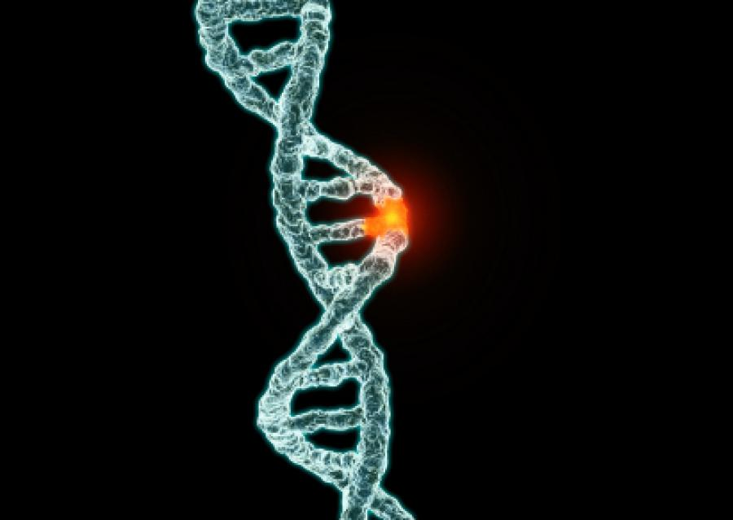
Les systèmes de réparation de l’ADN

Slide 2
Mutations : altérations de l’information génétique
la mutation est une modification héritable de la séquence du génome d’un organisme. Ces évènements modifient la séquence d’ADN et ainsi le phénotype de l’individu.
le phénotype correspond à l’ensemble des caractères observables de l’individu.
les mutations peuvent être transmises à la descendance si elles se réalisent dans des génomes de cellules germinales ou précurseurs de cellules germinales. Les mutations de cellules somatiques entraînent des modifications au sein même de l’individu.
les mutations permettent l’évolution de l’espèce, mais malheureusement elles sont responsables d’un grand nombre de maladies. Le plus souvent ces modifications sont des mutations ponctuelles : substitution, additions et délétion de bases.

Slide 3
Additions ou délétions de bases
les additions et les délétions de bases correspondent respectivement, comme leurs noms l’indiquent, à des ajouts ou pertes de bases. Si l’addition ou la délétion de nucléotides n’est pas un multiple de 3, il y aura décalage du cadre de lecture (frame-shift). En effet si l’addition ou la délétion est un multiple de 3 il y aura addition ou délétion d’acides aminés au niveau de la protéine finale.
le décalage du cadre de lecture peut entraîner des séquences d’acides aminés totalement différentes et des apparitions de codons stop.

Slide 4
Substitutions de bases
les substitutions de bases peuvent être de deux types : transition ou transversion de base.
La transition correspond au remplacement d’une purine par une purine ou d’une pyrimidine par une pyrimidine. Ainsi une paire de bases A-T est remplacée par une paire de bases G-C.
La transversion correspond au remplacement d’une purine par une pyrimidine ou d’une pyrimidine par une purine.
les mutations entraînant le changement d’acides aminés sont des mutations faux-sens. Lorsque la mutation n’entraîne pas de modification d’acides aminés, et ceci dû à la redondance du code génétique en position 3, on parle de mutation silencieuse. Lorsque la substitution entraîne l’apparition d’un codon stop (UAA, UGA et UAG), la mutation est une mutation non-sens

Slide 5
II)Lésions ou dommages de l’ADN
les lésions sont soit endogènes sans agents exogènes, soit provoquées par des agents pathogènes (ou mutagènes) qui peuvent être physiques ou chimiques. Les agents mutagènes sont des agents capables de produire des lésions de l’ADN par effet direct ou indirect.
les agents mutagènes physiques correspondent aux rayonnements X ou γ, aux rayonnements UV et à la chaleur.
les agents mutagènes chimiques sont essentiellement sous la forme de radicaux super-oxydes (O2-) qui peuvent oxyder de manière non catalytique les molécules biologiques et les engager dans des réactions chimiques incontrôlées.

Slide 6
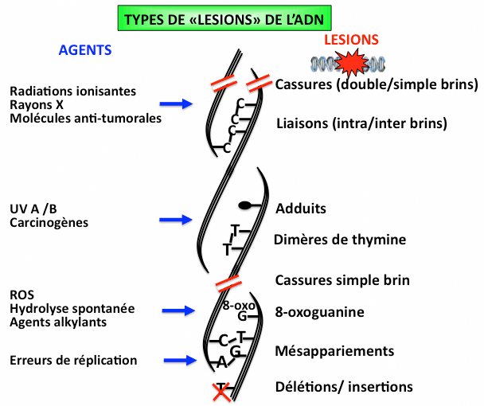

Slide 7
1) Lésions endogènes sans agents exogènes
les lésions ne sont pas soumises à des agents exogènes et sont ponctuelles. On observe :
Des mauvaises incorporations de bases : association de l’adénine avec la cytosine et de la thymine avec la guanine…
Des dépurinations et dépyrimidations qui correspondent à des pertes de bases par hydrolyse de la liaison β-N-glycosidique. Ces pertes sont spontanées à pH acide par rupture de la liaison N-glycosidique. Suite à ces pertes d’informations la polymérase ne sait pas quelle base incorporer, il y a ainsi formation d’un site AP.

Slide 8
Des désaminations qui correspondent à des pertes de groupement amine sur les bases C, A et G. Les désaminations sont dues à des excès de chaleur. L’adénine est transformée en hypoxanthine, la guanine en xanthine et la 5-méthylcytosine en thymine.
Des erreurs de méthylations, en effet les méthylations sont normales, participent à l’expression du gêne et se réalisent souvent au niveau des îlots CpG. Les erreurs de méthylations donnent des alkylations sur le carbone C6 au lieu du carbone C5 entraînant des absences de formation de liaisons H entre bases.

Slide 9
2) Lésions provoquées par des agents pathogènes
a) Les lésions dues à des mutagènes physiques :
Formation de dimères de Thymine (TpT) qui correspondent à la formation de liaisons covalentes entre deux Thymine. Ces dimères de Thymine créent des distorsions de l’hélice d’ADN et peuvent être fixés par action de l’UV.
Ionisation de bases et coupures simple ou double brin de l’ADN par rupture du D-ribose dus aux rayonnements ionisants : rayons X et rayons γ.
Désamination, en effet les excès de chaleur peuvent également avoir une origine exogène.

Slide 10
b) Les lésions dues à des mutagènes chimiques :
Formation de lésions oxydatives par des ERO (espèces réactives oxygénées) qui peuvent être exogène ou endogène. Elles correspondent à des oxydations de bases provoquées par des agents super-oxyde (°O2-, H2O2 et °OH).
Addition de molécules exogènes qui créent également des distorsions de l’ADN. On compte les aflatoxines, les benzantracènes, les agents alkylants, les agents intercalants…

Slide 11
II) Mécanismes de réparation procaryote (E-Coli)
1) Mécanismes prenant place en dehors de la période de réplication
a) Réparation par réversions des lésions :
le type de réparation utilise très peu de protéines et restore immédiatement les liaisons.
Photo-réactivation : les photolyases sont des enzymes activées par l’énergie lumineuse et qui participent à la réparation de l’ADN par coupure des liaisons covalentes au niveau des dimères de thymine.
Réversion de coupure simple brin : par une ADN ligase lorsqu’il n’y a pas de pertes de bases.
Réversion de dépurination par une purine insertase : restore la liaison osidique, enzyme spécifique d’une base.

Slide 12
b) Réparation par excision de base (système BER)
Le mécanisme est présent chez les procaryotes et les eucaryotes et essentiellement impliqué dans les réparations de mutations endogènes jusqu’à 4 nucléotides. Le système BER permet l’élimination des bases anormales et la réparation du site AP.
L’ADN glycosylase coupe la liaison N-glycosidique entre la base anormale et le désoxyribose, entraînant l’apparition d’un site AP. Il y a uniquement extraction de la base sans coupure de liaison phosphodiester. Il existe de nombreuses glycosilases dans la cellule, chacune reconnaît une (plusieurs) base(s) modifiées différentes.
une endonucléase 3’-5’ coupe la liaison phosphodiester adjacente au site AP, l’ADN-polymérase I enlève le site AP et synthétise le morceau d’ADN manquant, puis l’ADN-ligase met en place la liaison Phosphodiester manquante.

Slide 13
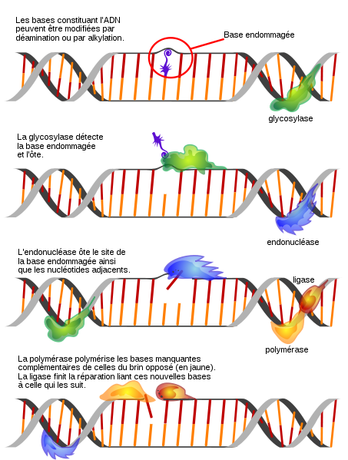

Slide 14
c) Réparation par excision de nucléotides (système NER) :
Le mécanisme est présent chez les procaryotes et les eucaryotes et permet la réparation de plusieurs nucléotides. Il prend également en compte une endonucléase 3’-5’, l’ADN-polymérase I et l’ADN-ligase.
Le système NER correspond au mécanisme de réparation par les UV (UVr). Le complexe UVr A, B, C, D reconnaît les distorsions de l’ADN.

Slide 15
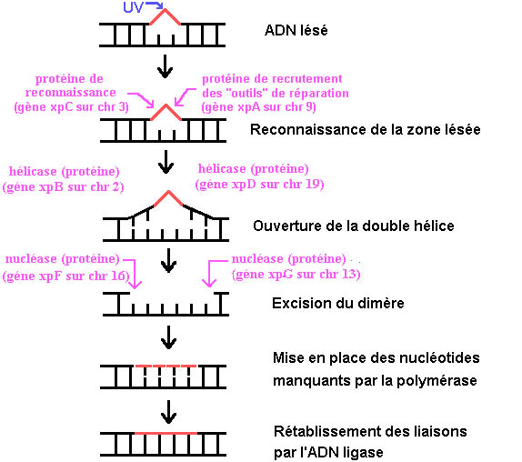

Slide 16
2) Mécanismes de réparation liés à la période de réplication
a) Réparation de mésappariements par le système Mut HLS
le mécanisme est également présent chez les procaryotes et les eucaryotes et est post-réplicatif. Il permet la réparation des erreurs d’appariement entre les chaînes d’ADN après la réplication ainsi que les petites délétions ou additions. Le mécanisme Mut HLS nécessite la reconnaissance du brin néosynthétisé de l’ADN grâce aux méthylations des adénines du brin anciennement synthétisé de l’ADN, ceci permettant la distinction entre les deux brins. Une endonucléase rompt ensuite le brin néosynthétisé et la partie portant la lésion est éliminée.
mut S reconnaît le mésappariement, Mut L se lie et active Mut H et Mut H est une endonucléase qui coupe en aval de l’erreur du mésappariement. Il y a ensuite action d’une exonucléase et d’une Hélicase, puis de l’ADN-polymérase I et finalement de la ligase.

Slide 17
b) Réparation par recombinaison
la réparation par recombinaison correspond à la synthèse translésionnelle (TLS) qui consiste à poursuivre la réplication de l’ADN au niveau d’une lésion du brin matriciel de l’ADN ne permettant aucun appariement. Elle se réalise en même temps que la réplication.
l’ADN-polymérase II a un rôle important dans la reprise de la synthèse d’ADN après la lésion, l’ADN-polymérase III est alors transitoirement expulsée pour que la réplication puisse continuer.

Slide 18
3) Le système SOS chez E-coli
le système SOS regroupe un ensemble de gènes (env. 30) qui est impliqué dans la réplication de l’ADN, dans la réparation de l’ADN et dans la division cellulaire et dont l’expression est contrôlée par une altération de l’ADN.
le système SOS fonctionne comme un système de type opérateur, on se trouve face à deux états, qui utilisent ou non les protéines Rec A qui sont les protéines clé de la recombinaison procaryote :
Un état non induit, sans Rec A, durant lequel Lex A se lie aux opérateurs en réprimant la synthèse des protéines impliquées dans la réponse SOS de la cellule, les gènes ne sont donc pas exprimés.

Slide 19
Un état induit, avec Rec A qui est toujours présent dans la cellule mais en petites quantités. Lors d’une altération les protéines Rec A activent leurs propres synthèses en clivant les protéines Lex A qui inhibaient jusqu’alors la transcription des gènes du système SOS dont celui de Rec A.
les différents gènes participant au système SOS forment un régulon qui est un groupe de gènes dont l’expression est contrôlée par une même protéine.

Slide 20
IV) Mécanismes de réparation eucaryote
les mécanismes de réparation ont été hautement conservés au cours de l’évolution : le mécanisme de réparation eucaryote a des analogies avec E-Coli. Chez l’Homme on identifie des gènes impliqués dans différents types de la réparation : réversion directe du dommage, le système BER, le système NER, la réparation des mésappariements, la réparation par recombinaison.

Slide 21
chez les eucaryotes il n’y a pas d’équivalent du système SOS avec augmentation importantes de l’expression des protéines impliquées dans la réparation ; mais plutôt relocalisation et concentration des protéines de réparation dans des complexes sub-nucléaires. Attention le système d’opéron n’existe pas chez les eucaryotes, le génome étant trop compliqué, et ainsi il n’y a donc pas de système de réparation de type SOS (donc pas de protéine de type Rec A).

